Slide 1

MS-SQL Stored Procedures
Richard Chalk, Systementor AB

Slide 2



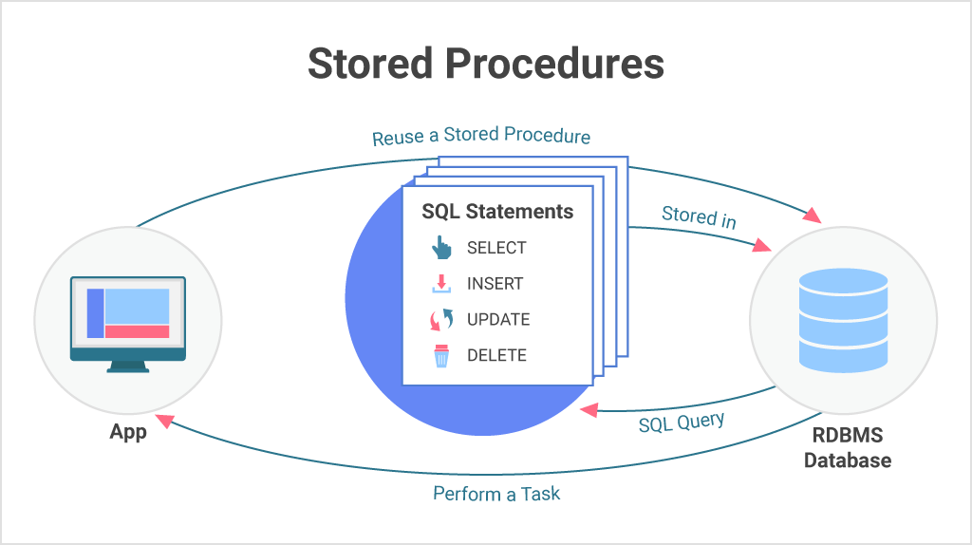


SQL Procedures
I ett nötskal
En Stored Procedure i SQL är en grupp fördefinierade
SQL-kommandon som sparas i databasen.
Den kan utföras flera gånger och vid olika tillfällen.
Det är i grund och botten en form av kodåteranvändning inom databasen, vilket gör det möjligt att kapsla in komplex logik och återanvända den med ett enda kommando.
https://education.systementor.se
Notes:
Titta på YT videon tillsammans
====================
2

Slide 3

Varför?
Stored Procedures används ofta för att:
Kapsla in komplexa affärslogik
Förbättra prestandan (genom att minska nätverkstrafiken mellan applikation och databas)
Tillåta säker åtkomst till databasdata
Man behöver inte veta exakt vad som händer inuti proceduren (Black Box*).
*Ett black box metod är en teknik eller system där de inre arbets-mekanismerna är okända eller ointressanta för personen som använder det.
Fokus ligger istället på input och output.
Du matar in viss
information i lådan
=> och får en viss
output**
https://education.systementor.se
Notes:
** utan att nödvändigtvis förstå eller bry dig om vad som händer inuti lådan!
Genom att använda en Stored Procedure kan du
köra flera SQL-kommandon i en enda batch
och göra din databas mer säker och underhållbar.
3

Slide 4



Stored Procedures
Prestanda: SQL-servern kompilerar den lagrade proceduren en gång och återanvänder exekveringsplanen, vilket snabba upp kommande förfrågningar.
Återanvändning av kod: Eftersom proceduren är lagrad i databasen kan den återanvändas av flera appar
och användare, vilket minskar upprepning av kod.
Underhåll: Ändringar i logiken kan göras på en enda plats, vilket gör det enklare att underhålla och uppdatera koden.
Säkerhet: Du kan begränsa behörigheter till en lagrad procedur istället för till de underliggande tabellerna, vilket kan förbättra databassäkerheten.
Transaktioner: Lagrade procedurer kan utföra flera SQL-uttryck i en enda transaktion, vilket gör det enklare att hantera databasoperationer som måste vara
Atomära*.
https://education.systementor.se
Notes:
*Atomär
=====
I databassammanhang används termen för att beskriva operationer som är odelbara och oavbrutna.
En atomär operation är en operation som antingen slutförs helt och hållet eller inte alls,
det finns ingen "mellanväg".
I kontexten av transaktioner i en databas,
betyder detta att alla steg inom en transaktion måste slutföras för att transaktionen ska betraktas som slutförd.
Om något går fel på något steg, rullas alla tidigare steg tillbaka, så att systemet förblir i ett konsekvent tillstånd.
4

Slide 5



Stored Procedures
Beroende av Databas: Eftersom lagrade procedurer är databasspecifika, kan det bli svårt att migrera till en annan databastyp i framtiden.
Komplexitet: För stora och komplexa lagrade procedurer kan det vara svårt att felsöka och underhålla koden.
Utvecklarverktyg:
Inte alla utvecklarverktyg stödjer arbete med Stored Procedures på ett smidigt sätt.
Testning: Testning kan vara mer komplicerad jämfört med vanlig applikationskod, särskilt om de är mycket komplexa.
Versionshantering: Då lagrade procedurer är lagrade i databasen och inte i källkodsfiler, kan versionshantering vara en utmaning.
https://education.systementor.se
Notes:
5

Slide 6



Hur?
Northwind
I det här exemplet heter den Stored Procedure GetOrdersByCustID och tar ett parameter: @CustomerID, som är av typen nchar(5) för att matcha datatypen av CustomerID i Orders tabellen*.
SQL satsen inuti proceduren väljer alla fält från Orders tabellen där CustomerID matchar den angivna parametern 'ALFKI’.
För att exekvera denna Stored
Procedure skulle du använda SQL
keyword EXEC:
<SQL kod>
USE Northwind;
GO
CREATE PROCEDURE GetOrdersByCustID
@CustomerID nchar(5)
AS
BEGIN
SELECT * FROM Orders
WHERE CustomerID = @CustomerID;
END
-- To Run Stored Procedure
EXEC GetOrdersByCustID 'ALFKI';
https://education.systementor.se
Notes:
*
Öppna Orders tabellen och visa CustomerId… där ser man att den har typen nchar(5)!
Självklart måste dessa typer matchar varann!
6

Slide 7
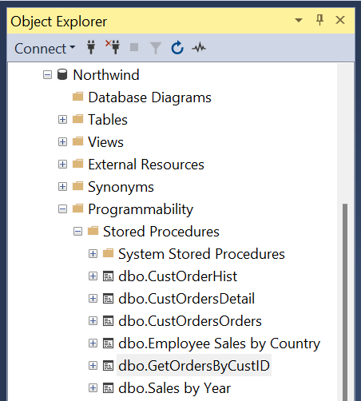


Var?
Du hittar din nya Stored Procedure i SSMS Object Explorer i en mapp som heter Programmability.
Högerklicka på din nya Stored
Procedure… Vad finns det för
alternativ*?
Northwind
https://education.systementor.se
Notes:
Tittas på dessa alternativ:
Modify
Script Stored Procedure As…
7

Slide 8



Övningar
Procedures
Ni hittar övningarna i denna fil.
Försök att lösa uppgiften utan hjälp från Google först!
Fastnar du är det OK att använda Google… men försök själv först!
Är du inte klar inom 1 timme kan
du fortsätta senare eller när du kommer hem. Viktigast är att du försöka lösa alla uppgifter, inte att du är snabb!
Vi tittar på facit tillsammans senare
https://education.systementor.se
Notes:
Dont Cheat!
========
https://gist.github.com/RichardChalk/8f027eb8f6e8dea9203fc2b264940bd9
8

